Slide 1

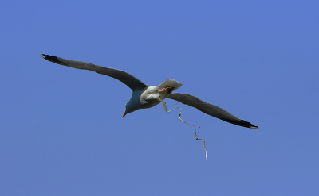
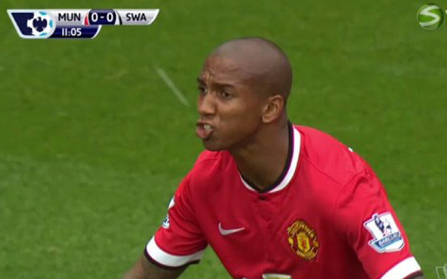
Avoiding Bird Shit 새똥 피하기
20143048 김철현
20143042 김용태
20143083 윤진교
20163113 박희승

Slide 2
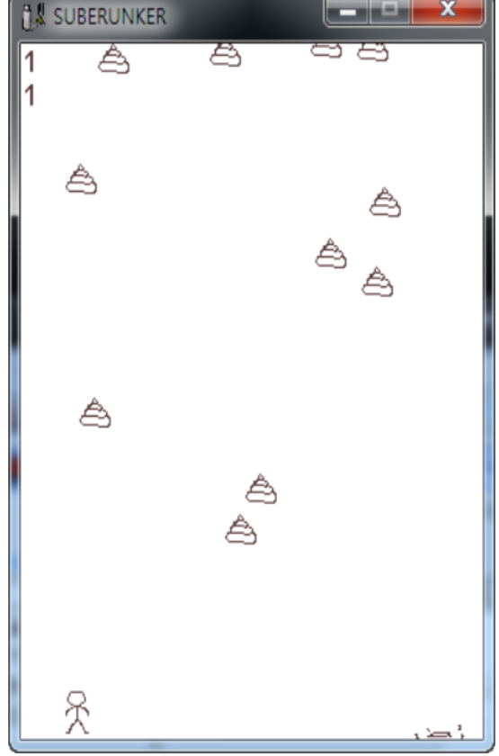

게임소개 :
게임의 주인공은 맨체스터 유나이티드 소속 윙어 애슐리 영입니다.
그는 축구 경기중 새똥을 먹은 적이 있습니다.
엄청난 치욕을 겪은 애슐리 영은 다시는 똥을
먹지 않겠다는 다짐을 하게 됩니다.
게임속에서는 여러가지 패턴을 가진 새똥들이 똥을 뿌리고 애슐리 영은 그 똥을 먹지 않기 위해 피하는 게임입니다.
개발환경 : 윈도우
오픈 소스 2D 게임 엔진인 Cocos2d 사용할 예정 입니다.
예제) 타 똥피하기 게임

